Slide 1
用户语言 思想体系
让云平台开发化繁为简
2020年

Slide 2
01.产品概述
02.基本语法
目录
Product description
Basic grammar
CONTENTS
03.使用方法
04.应用案例
Using method
Applications

Slide 3
01
产品概述
PART ONE

Slide 4
1.1发展历程
1985年

Slide 5
1.2什么是用户语言
用户语言 又称 优语言
一门近似于自然语言，语法规则简单的逻辑编程语言，它能够清晰的描述出用户想表达的逻辑关系。
用户语言 文档
用户语言语法及理论
http://docs.utyun.com/TechnicalPlatform/core/dd96
用户语言内核使用
http://docs.utyun.com/TechnicalPlatform/core/cf26

Slide 6
1.3用户语言体系架构
体
验
层
优大厨App
云锁App
图形化IDE
用户语言开发套件
菜谱编辑
权限管理
锁管理
流程编辑
定制化
通用
领
域
层
平台领域能力
行业领域能力
领域函数
领域数据表
领域语言
领域函数
领域数据表
领域语言
内
核
层
编译（本地编译器/云编译）
执行（本地虚拟机/云执行）
逻辑语句分析
逻辑语句检查
事件触发
逻辑计算
状态机分析
编译文件输出
状态转移
函数调度
函
数
层
平台函数
应用函数
数值计算
数据存取
设备管理
固件维护
数据转换
消息通知
状态查询
信息更新

Slide 7
1.4优势与特点
通俗易懂
流程清晰
低代码量
适配性强
支持中文编辑，语法易懂，厨师、全职太太、运营专员等非技术人员轻松理解。
基于真假逻辑，支持判断、分支、循环、跳转等语法语句，清晰体现业务交互流程。
少量代码对现有业务逻辑、标准化流程进行编辑配置，既满足业务需求又降低成本。
目前支持windows，linux，Android
,等OS，并可以根据硬件定制本地化编译/执行器
口语化编辑
状态机支撑
低代码编程
支持多平台

Slide 8
1.5产品版本
3.01
云端服务（进行中）
支持术语、云端编译执行
3.00
增加状态机（2018）
在电力、家居和餐饮行业全面应用
2.00
编译执行（2015）
应用于智能家居定制化场景
1.00
首次发布（2014）
业务逻辑化配置
更多版本，敬请期待

Slide 9
02
基本语法
PART TWO

Slide 10
2.1名词解释
事件
是状态达到迁移的触发条件，由外部系统（虚拟机系统之外的系统）触发给虚拟机系统的条件，必选。
条件
是状态达到迁移的参与条件，由外部系统（虚拟机系统之外的系统）输入给虚拟机系统的参与条件，可选。
动作
是状态达到迁移条件后进行的操作，由逻辑表达式、运算符或多个表达式组成，必选。
S1
S2
E1
状态机
表示有限个状态以及在这些状态之间的转移和动作等行为。
编译器
用户语言提供的通用编译引擎，分为本地和云端两种。
S0
执行器
用户语言提供的通用执行引擎，分为本地和云端两种。
ULC
用户语言执行文件（userlanguage-compiled）编译源文件经过编译后生成的一个二进制格式文件，文件后缀为 *.ulc。
IDE
集成开发环境（IDE，Integrated Development Environment ）是用于提供程序开发环境的应用程序。

Slide 11
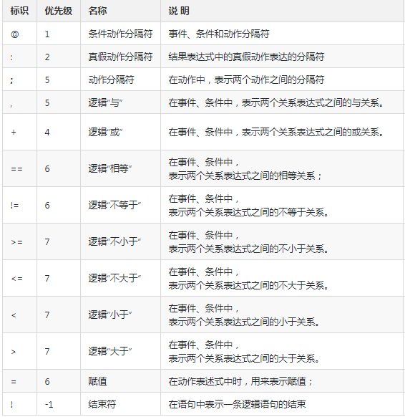
2.2基本语法
数据类型
基本运算符
整数 - int
浮点数 - float double
布尔 - bool
字符 - string
语句格式
事件@动作
或
事件，条件@真动作:假动作
实例
(k=1),(d=0) @ v=1:v=0
语句解释：
当k=1时；如果d=0，执行v=1，否则执行v=0。
源文件
编译输入文件，由语句（Logic）表，变量(variable)表，函数(function)表，类（class）表，对象(object)表，配置表组成的Json文件。

Slide 12
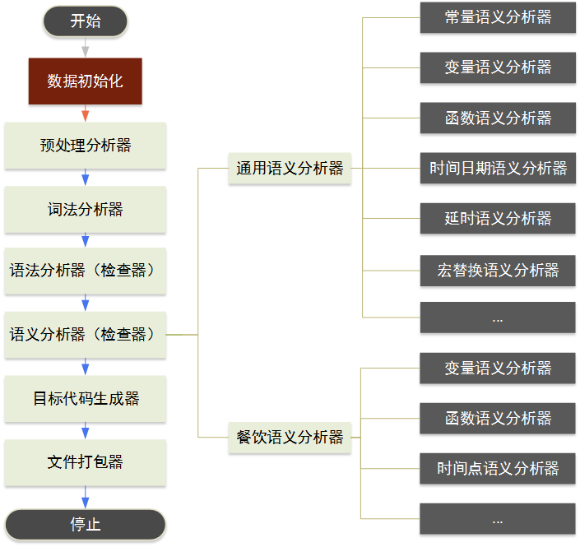
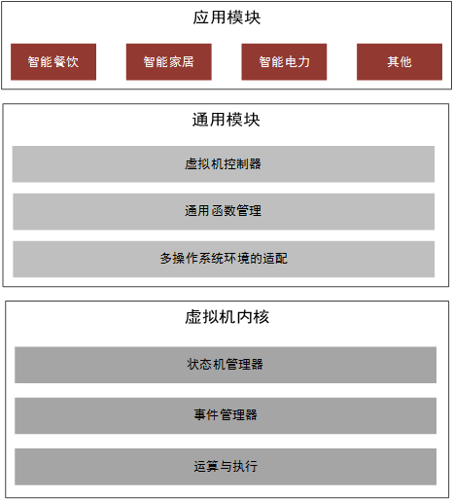
2.3编译与执行
编译器
虚拟机

Slide 13
03
使用方法
PART THREE

Slide 14
3.1运行环境
云端
业务定制
连接业务与数据
边缘端(设计中)
本地化计算
连接多设备协同
设备端
本地业务定制
兼容多平台
开发
套件
IoT边缘SDK
编译器
虚拟机
业务分析
模型管理
应用管理
工程管理
IoT边缘适配（HAL）
OS
uCosII
Android
iOS
云
编译
逻辑语句分析
虚拟机微内核
领域数据库
内置函数
Linux
Windows
…
逻辑语句检查
状态机分析
系统：Linux、Android
芯片
架构
云
执行
ARM
X86
逻辑计算
事件触发
芯片架构：ARM、X86
函数调度
状态转移
MIPS
MCU…

Slide 15
3.2使用步骤
业务分析
定制/通用IDE
编译环境搭建与使用
执行环境搭建与使用
上线发布
表格化分析
(excel)
智能家居IDE
（PC版）
SDK或云编译接口调用
配置虚拟机运行系统
封装应用函数
三维模型分析
菜谱创作
（ App版）
是否为通用格式
SDK或云执行接口调用
开发套件
（业务分析、领域模型）
开发套件
(应用管理、工程管理)
适配层处理
是否为通用格式
经验分析
电脑钥匙IDE
(Web版)
通用编译器处理
适配层处理
云端发布
可执行文件*.ulc
通用执行器处理

Slide 16
3.3领域语言
由用户语言实现的某领域专业术语或者一系列操作的集合。
入户五键开关1.上键，TimeRange(9:00,10:00)@区域灯亮（客厅）；
放主料（#五花肉1） ;
分享永久钥匙=1@术语_分享永久钥匙(权限空间,锁id，接收者);
智能家居
全部灯亮
全部灯灭
区域灯亮
区域灯灭
除…外灯亮
除…外灯灭
单个开关控单个灯
……
电子菜谱
提示
准备多种投料
锅设置
投放备料
放主料
爆炒
结束烹饪
……
分享钥匙
获取被分享钥匙列表
使用钥匙
分享授权钥匙
分享永久钥匙
分享限时钥匙
分享单次钥匙
查看已分享钥匙列表
删除钥匙

Slide 17
04
应用案例
PART FOUR

Slide 18
4.1五键开关
定制化IDE
智能家居云编译服务
语句编辑
Json 数据
家居应用数据打包
编译
通用编译器
ulc文件
ulc文件
ulc文件生成
ulc文件上传
二进制数据
Json数据
智能家居主机
虚拟机SDK
通用云编译服务
编译内核SDK
操作指令
优特云开发中台
开关1

Slide 19
4.2电子菜谱
电子菜谱创作软件App
电子菜谱云编译服务
菜谱转换
云编译通用TXT解析器
txt数据
字段检查
数据表解析
菜谱编辑
txt 数据
表数据
编译
通用编译器
菜谱ulc文件
ulc文件
ulc文件生成
ulc文件上传
二进制数据
Json数据
电子菜谱平台
通用云编译服务
编译内核SDK
菜谱管理
菜谱文件推送
主机/设备
优特云开发中台
虚拟机SDK

Slide 20
产品交流群
开发套件讨论群
（企业微信）

